Slide 1
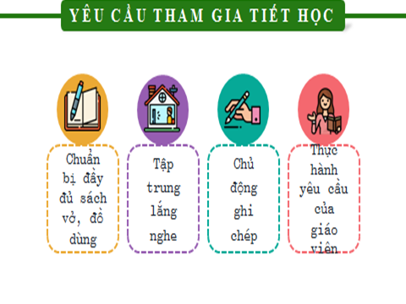

Slide 2



TRƯỜNG TIỂU HỌC LÊ QUÝ ĐÔN – LONG BIÊN
TOÁN
NÀM
Đọc, viết, so sánh số có ba chữ số
Trang 3

Slide 3
Toán
Đọc, viết, so sánh số có ba chữ số
KIẾN THỨC TRỌNG TÂM
Củng cố kĩ năng:
Đọc, viết số có ba chữ số
So sánh số có ba chữ số

Slide 4
1
Viết (theo mẫu)
Đọc số | Viết số
Một trăm sáu mươi | 160
Một trăm sáu mươi mốt
 | 354
 | 307
Năm trăm năm mươi lăm
Sáu trăm linh một
Đọc số | Viết số
Chín trăm
Chín trăm hai mươi hai
 | 909
 | 777
 | 365
Một trăm mười một
900
161
922
Ba trăm năm mươi tư
Chín trăm linh chín
Ba trăm linh bẩy
Bảy trăm bảy mươi bảy
555
Ba trăm sáu mươi lăm
601
111
Chú ý:
Đọc là bốn khi: Chữ số hàng chục nhỏ hơn 2 chục
Ví dụ:
4 (đọc là bốn);
14 (đọc là mười bốn);
Đọc là tư khi: Chữ số hàng chục bằng hoặc lớn hơn 2 chục
Ví dụ:
24 (đọc là hai mươi tư);
94 (đọc là chín mươi tư);

Slide 5
2
Viết số thích hợp vào ô trống
a)
310 | 311 | ………. | ………. | ………. | 315 | ………. | ………. | ………. | 319
312
313
314
316
317
318
400 | 399 | ………. | ………. | ………. | 395 | ………. | ………. | ………. | ……….
b)
398
397
396
394
393
392
391

Slide 6
SO SÁNH SỐ CÓ BA CHỮ SỐ
Bước 1: So sánh số các chữ số:
Ví dụ 1:
99
<
100
- Số nào có nhiều chữ số hơn thì lớn hơn.
- Số nào có ít chữ số hơn thì bé hơn.
Bước 2: So sánh các hàng:
Ví dụ 2:
235
>
229

Slide 7
3
Điền dấu thích hợp vào các chỗ chấm dưới đây
130
>
<
=
>
303 ………… 330 30 + 100 ………… 131
615 ………… 516 410 – 10 ………… 400 + 1
199 ………... 200 243 .………… 200 + 40 + 3
?
<
<
<
<
=

Slide 8
4
Tìm số lớn nhất, số bé nhất trong các số sau:
375
421
735
735
142
573
241
142
Số lớn nhất là: ………………..
Số bé nhất là: ………………..

Slide 9
5
Viết các số 537 ; 162 ; 830 ; 241 ; 519 ; 425:
Viết theo thứ tự từ bé đến lớn.
b) Viết theo thứ tự từ lớn đến bé.
162
241
425
519
537
830
……….…..; …………….; …………….; …………….; …………….; …………….
830
537
519
425
241
162
……….…..; …………….; …………….; …………….; …………….; …………….

Slide 10



BÀI TẬP TRẢI NGHIỆM
Viết số sau: Hai trăm chín mươi ba.
Đáp án nào dưới đây là đáp án chính xác ?
A 239
B 293
C 329

